Slide 1
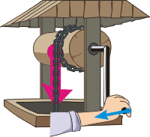
Муниципальное бюджетное общеобразовательное учреждение «Болгарская средняя общеобразовательная школа № 2» Спасского муниципального района Республики Татарстан
Исследовательская работа по теме
«Простые механизмы среди нас»
Матвеев Артем,
МБОУ «БСОШ № 2», 7 класса б
Научный руководитель
учитель физики Э.М. Четанова
г. Болгар – 2023 год

Slide 2
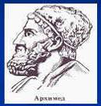
«Дайте мне точку опоры, и я переверну Землю»
Архимед.

Slide 3
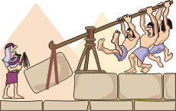
ЦЕЛЬ РАБОТЫ:
в результате познавательной деятельности познакомиться с практическим применением рычага

Slide 4
ВВЕДЕНИЕ
Может ли человек удержать на весу 100 тонн, можно ли рукой расплющить железо, может ли ребенок оказать противодействие силачу? Да, могут.
Домкрат
Ножницы, плоскогубцы, клещи, кусачки….
Что такое рычаг и почему он так увеличивает силу человека? Как использует его человек? Где можно применить рычаг? Исследованию этих вопросов я посвятил свою работу.

Slide 5
Большинство современных машин, вне зависимости от их сложности, состоят из комбинаций нескольких базовых движущихся деталей.
Эти детали – рычаг, наклонная плоскость и колесо – служат человечеству со времени зарождения цивилизации.
За исключением электронных, все сегодняшние сложнейшие механизированные устройства являются прямыми потомками инструментов и приспособлений, использовавшихся людьми тысячи лет назад для валки деревьев, строительства жилищ и возведения монументальных пирамид.

Slide 6
Рычаг
Рычаг –твердое тело, способное вращаться вокруг неподвижной опоры. На практике роль рычага могут играть стержень, доска и другие предметы.
Рычаг является элементом многих современных орудий труда:
Рычаг работает по простой формуле: усилие умноженное на его плечо (кратчайшее расстояние между точкой опоры и прямой, вдоль которой действует сила), равно произведению нагрузки на её плечо. Чем длиннее плечо усилия, тем больше его увеличение и тем легче перемещать нагрузку
.

Slide 7
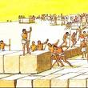
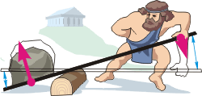
Простые механизмы в технике- рычаг
Пирамиды в Египте
Выигрыш в силе, но проигрыш в расстоянии. И, наоборот

Slide 8
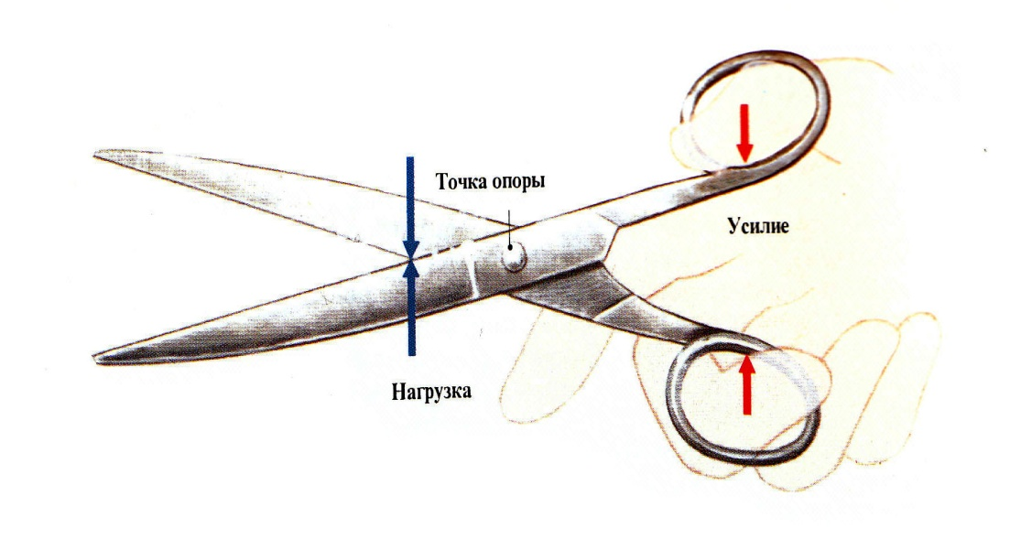
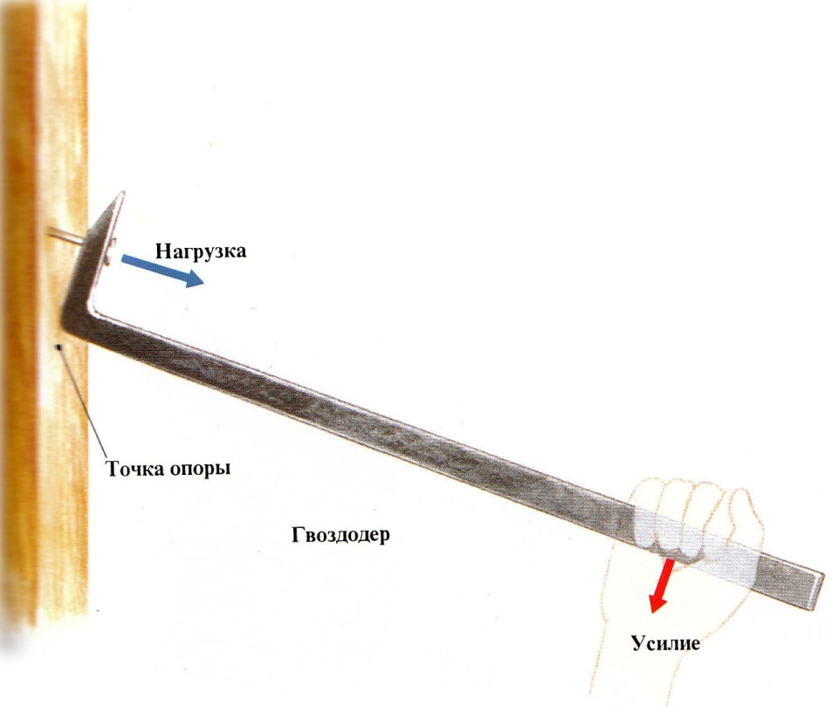
Рычаги первого класса
Ножницы
Гвоздодер
Точка опоры лежит между нагрузкой и прикладываемым усилием

Slide 9
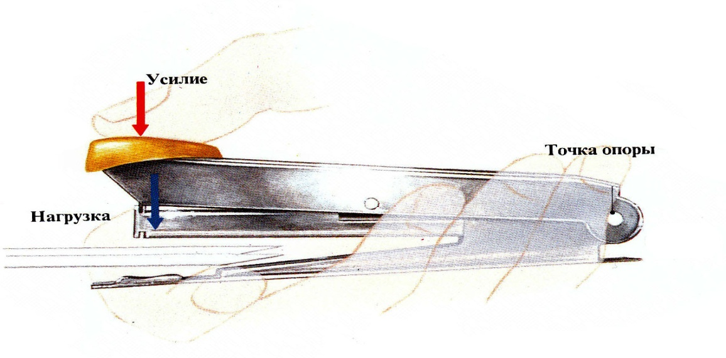
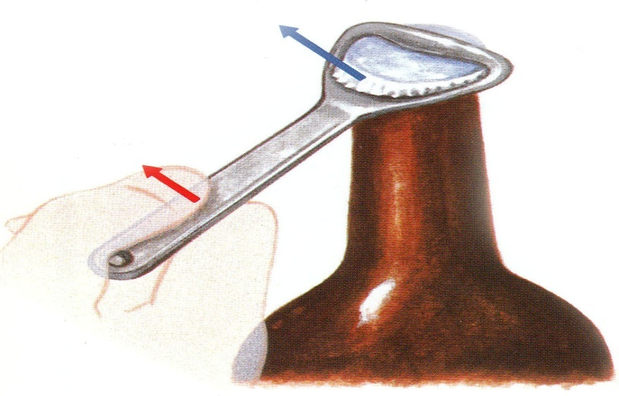
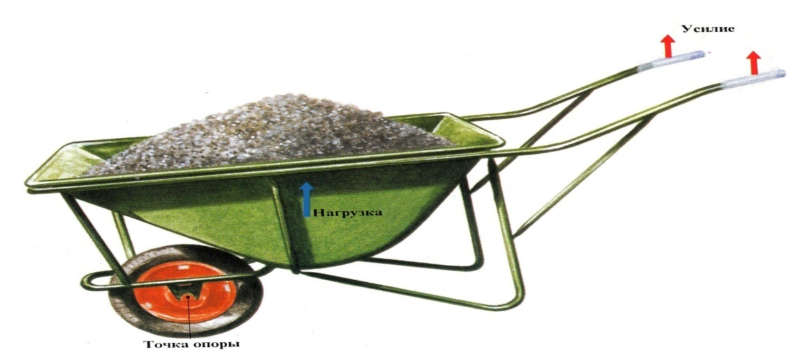
Рычаги второго класса
Степлер
Точка опоры
Нагрузка
Усилие
Открывалка для бутылок
Тачка
Точка опоры расположена на одном конце, усилие прикладывается к другому концу, а нагрузка располагается между ними

Slide 10
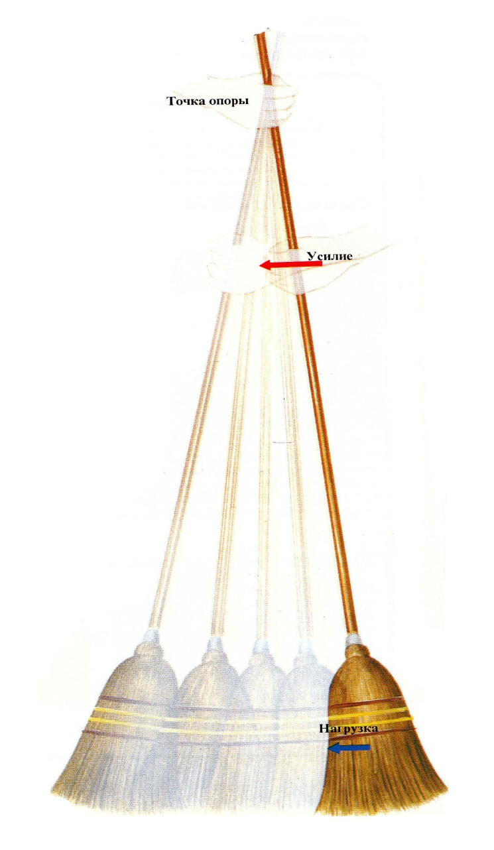
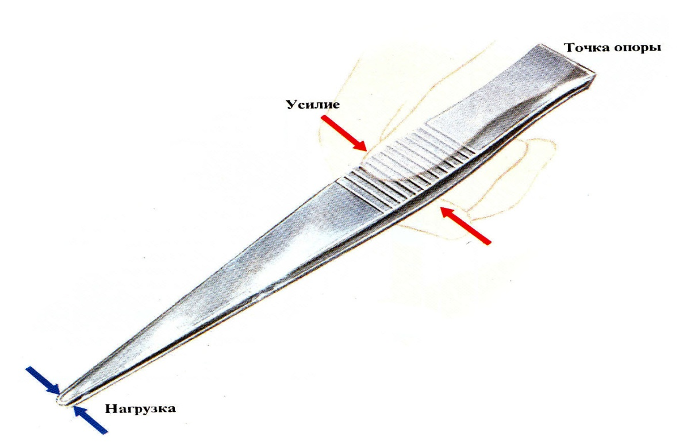
Рычаги третьего класса
Метла
Пинцет
Усилие прикладывается между нагрузкой и точкой опоры

Slide 11
Простые механизмы в природе
Законы физики используются не только в работе самых удивительных приборов и машин, но и распространяются на явления живой природы. Однако в живой природе многие из этих законов не проявляются в открытом виде, поэтому подметить их может только опытный глаз наблюдателя.

Slide 12
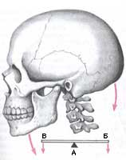
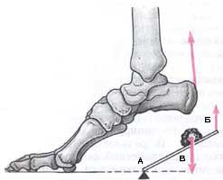
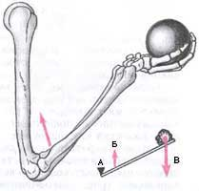
Рычаг
В скелете животных и человека все кости, имеющие некоторую свободу движения, являются рычагами, например, у человека – кости конечностей, нижняя челюсть, череп, фаланги пальцев.
Рычаг равновесия. | Рычаг силы. | Рычаг скорости.
А - точка опоры. Б - точка приложения силы. В - точка сопротивления.

Slide 13
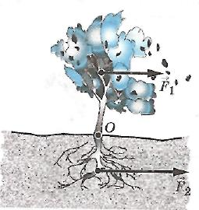
«
В растениях рычажные элементы встречаются реже, что объясняется малой подвижностью растительного организма. Типичный рычаг – ствол дерева и корни. Глубоко уходящий в землю корень сосны или дуба оказывают огромное сопротивление, поэтому сосны и дубы почти никогда не выворачиваются с корнем. Наоборот, ели, имеющие часто поверхностную корневую систему, опрокидываются очень легко.

Slide 14
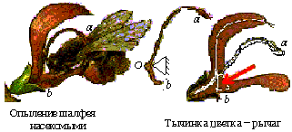
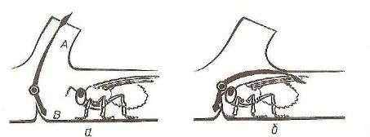
Много простых механизмов можно указать не только в теле животных и человека, но и в строении растений. Рассмотрим пример, как работает в цветке шалфея «рычажный механизм» для загрузки насекомых пыльцой. Цветок на растении располагается горизонтально. Нижняя его губа служит очень удобной посадочной площадкой для шмелей. Отсюда насекомое начинает путь внутрь цветка, к нектару.
Но тут на его дороге встает «шлагбаум» - две тычинки. Они прикреплены к цветку так, что короткая и твердая нижняя часть каждой из них является одним плечом рычага, а верхняя длинная, на которой качается пыльник, - это другое плечо. Шмель пытается проникнуть внутрь цветка, нажимает на нижнее плечо. Верхнее при этом опускается, и пыльники вымазывают пыльцой спинку насекомого.

Slide 15
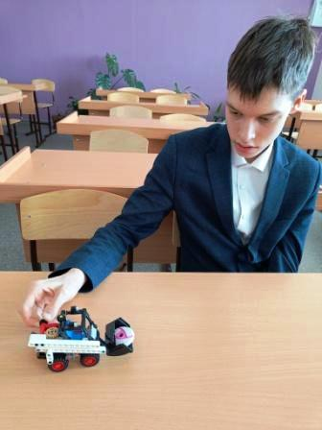
Практическая часть

Slide 16
Вывод
В результате исследовательской работы над данной темой я научился определять выигрыш в силе различных простых механизмов. Сила человека ограничена, поэтому он часто применяет приспособления (механизмы), которые преобразовывают его силу в силу существенно большую, т.е. получают выигрыш в силе. При использовании простых механизмов выполняется «Золотое правило» механики: во сколько раз выигрываем в силе, во столько раз проигрываем в расстоянии; простые механизмы широко применяются в практической деятельности.

